Slide 1
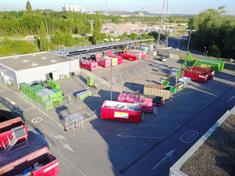
SIVEC: avec rendez-vous -> accès prioritaire
téléphoner au: 54 98 98

